Slide 1



Desventajas de dejarse llevar por las emociones
¿Para qué soy bueno (a)? 1.4 ¿En qué me gustaría mejorar?
Autoregulación

Slide 2


CONTEXTO
El control de la impulsividad es indispensable en los adolescentes porque ésta los puede llevar a reaccionar de forma precipitada sin tener en cuenta las consecuencias de sus actos. Cuando el estudiante se reconoce capaz de no actuar impulsivamente, se siente con mayor control de las situaciones porque sabe que está en sus manos elegir cómo reaccionar ante ellas. Si se trabaja en su autoconocimiento y capacidad de reflexión sobre los factores que lo llevan a reaccionar de manera impulsiva, entonces le será más fácil autorregularse emocionalmente.

Slide 3
¿Cuál es el objetivo de la lección?
Que los estudiantes identifiquen algunas desventajas de reaccionar impulsivamente.
¿Por qué es importante?
Porque favorece el reconocimiento de las consecuencias negativas que puede tener actuar sin detenerse a pensar.
Estructura de la sesión y recomendaciones específicas
Presentación
Invita a los estudiantes a leer la introducción de la actividad y “El reto es”.
Introducción
Carlos es delantero de su equipo de futbol. Las últimas tres ocasiones en las que les quitó el balón a sus contrarios, fue agredido por alguno de ellos. Conforme transcurrió el tiempo, Carlos fue perdiendo la paciencia hasta que a pocos minutos de que finalizara el encuentro, respondió el último contacto con un codazo que, al estar en el área chica de su portería, fue sancionado con un penal en contra que le costó la derrota.
A veces actuamos impulsivamente y tenemos consecuencias que no nos ayudan. ¿Te ha pasado?
El Reto es identificar algunas desventajas de reaccionar impulsivamente.

Slide 4
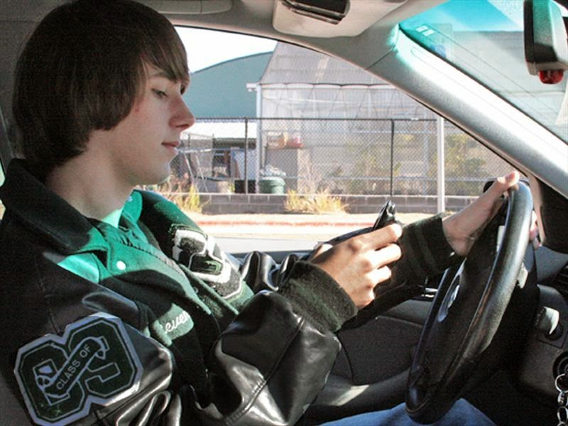
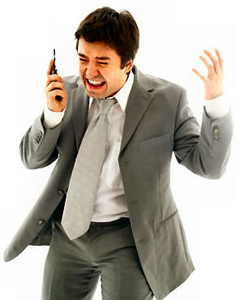
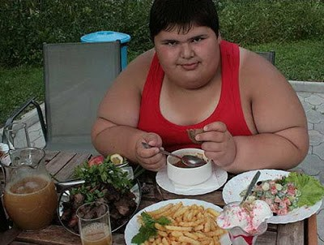
Actividad 1: En equipo observen las siguientes imágenes y contesten las preguntas aquí o en su cuaderno.
Los casos se presentan a manera de imágenes con el propósito de que los estudiantes observen cómo las acciones impulsivas pueden llevar a consecuencias negativas.
¿ qué podrías detenerse a pensar las personas de las imágenes antes de actuar? _______________________________________________________________
¿Qué otras opciones piensan que tienen las personas de las imágenes para actuar ante la situación que enfrentan? _______________________________________________________________
Esperen la indicación de su profesor y compartan sus reflexiones con el grupo.
Imágenes prediseñadas de office Online

Slide 5
Actividad 2:
Reflexión de experiencias personales usando preguntas guía.
De forma individual, anota aquí o en tu cuaderno lo que se te pide:
Identifica una ocasión en tu vida en las que hayas actuado de manera impulsiva. ____________________________________________________________________________________________________________________
En ese momento, ¿eras consciente de las consecuencias de tus acciones? ____________________________________________________________________________________________________________________
¿Qué consecuencias tuvo el haber actuado así? ____________________________________________________________________________________________________________________
Si las consecuencias no te ayudaron, ¿cómo las pudiste haber evitado o controlado?__________________________________________________________________________________________________________

Slide 6
RESUMEN
Regular la intensidad, duración, frecuencia y forma de responder ante las emociones favorece el aprendizaje, la convivencia y el logro de nuestras metas. Es por ello que es importante que aprendes a no actuar de manera impulsiva, sino que te autocontroles para conducirte de mejor manera.
Aunque parezca difícil controlar nuestros impulsos, si podemos hacerlo porque está en nuestras manos elegir cómo reaccionar ante las situaciones.

Slide 7
Para tu vida diaria
Reúnete con tus seres queridos y compartan una situación en la cual cada uno haya reaccionado impulsivamente. Haciendo uso de estos ejemplos, analicen qué consecuencias hubo y qué pudieron haber hecho distinto para evitarlas.
Con el objetivo de conocer estrategias para controlar la impulsividad, ve el video: 7 ejercicios para controlar la impulsividad. Para ello, da click aquí:
https://www.youtube. com/watch?v=dRl1w1sPUOo
¿Quieres saber más?

Slide 8
EVALUACIÓN DE LA SESIÓN Prepa: Grupo: Turno:
De acuerdo a las siguientes afirmaciones, seleccione la opción que refleje su opinión
Rubro | Totalmente en desacuerdo | En desacuerdo | Neutral | De acuerdo | Totalmente de acuerdo
Los estudiantes pueden identificar un logro alcanzado en su vida.
Los estudiantes mostraron interés y se involucraron en la actividad.
Se logró un clima de confianza en el grupo.
¿Qué funcionó bien y qué efectos positivos se observaron al realizar la actividad?
Descripción de dificultades y áreas de oportunidad
¿Qué alumnos no realizaron la actividad? 1. 2. 3. 4. 5.

Slide 9

Escribe en tres minutos
qué te llevas de la Actividad
3 min

Slide 10
Gracias

